Slide 1



Đề tài: Hệ thống quản lí nhân sự
Giảng viên hướng dẫn: TS. Vũ Hải
Môn học : Kỹ thuật phần mềm ứng dụng Mã lớp :158176 Nhóm : 22

Slide 2

HAPPY DESIGNING!
Chương 1: Giới thiệu chung

Slide 3

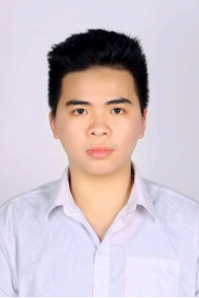

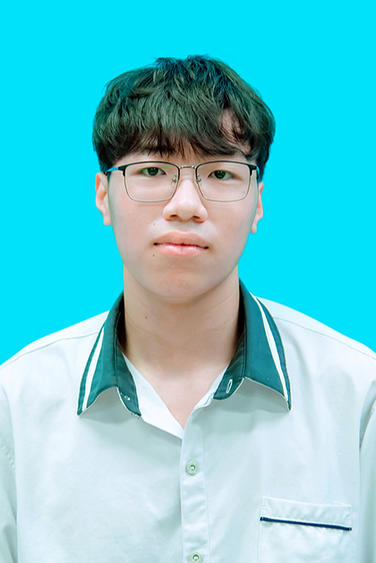
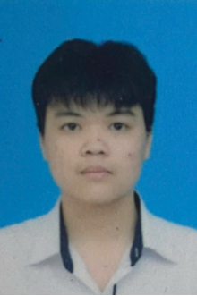
Giới thiệu thành viên Nhóm 22
Trịnh Long Vũ
20223831- Leader
Đinh Sỹ Đoàn
20223910
Vũ Minh Đức
2023339
Nguyễn Tuấn Anh
20223855
Nhiệm vụ:
Lên kế hoạch, quản lí tiến độ công việc
Hỗ trợ code backend
Báo cáo
Nhiệm vụ:
Thiết kế use case, diagram
Thiết kế database
Báo cáo
Nhiệm vụ:
Xây dựng frontend ,backend
Xây dựng các tính năng
Báo cáo
Nhiệm vụ:
Bẫy lỗi, kiểm thử
Báo cáo
Thuyết trình sản phẩm

Slide 4


Mục tiêu dự án
Xây dựng tư duy phát triển phần mềm, giao diện thân thiện
Ứng dụng kỹ thuật phần mềm: UML (Use Case, Sequence, Class...), chuẩn hóa cơ sở dữ liệu, bẫy lỗi, kiểm thử, lập trình phòng ngừa
Rèn luyện kĩ năng làm việc nhóm, trao đổi, thuyết trình

Slide 5

Các công cụ trao đổi
Mes: Thực hiện các cuộc họp lên kế hoạch và báo cáo tiến độ công việc.
Github: Công cụ quản lí dự án, lưu trữ code.​
Zalo: Liên lạc trao đổi thông tin, công việc thường ngày giữa các thành viên.​

Slide 6






Các công cụ sử dụng
Frontend
Backend
Cơ sở dữ liệu
Công cụ hỗ trợ
VS Code (HTML, CSS)
VS Code (PHP)
MySQL
ChatGPT, GitHub
Copilot, PlantUML

Slide 7

Kế hoạch thực hiện
Tuần | Công việc
1-2 | Chọn đề tài, tìm hiểu yêu cầu
3-4 | Phân tích chức năng, phân chia công việc
5-9 | Thiết kế UML, giao diện
10-14 | Cài đặt hệ thống, viết backend
15-17 | Kiểm thử, viết báo cáo, chuẩn bị trình bày

Slide 8

Mô hình dự án- tăng dần (Incremental)
Linh hoạt và thích ứng cao
Quản lý rủi ro hiệu quả
Tăng cường khả năng học hỏi và phát triển kỹ năng
Tiết kiệm thời gian và chi phí

Slide 9


Chương 2:
Phân tích và thiết kế

Slide 10


📌 Yêu cầu bài toán
Quản lý nhân sự hiện nay còn nhiều thủ công (Excel, giấy tờ, email).
Gặp khó khăn trong: lưu trữ – cập nhật – phân quyền – thống kê.
Cần một hệ thống web giúp quản lý tập trung, nhanh chóng và chính xác.
📌 Lý do chọn đề tài
Thiết thực, gần gũi với nghiệp vụ thực tế trong doanh nghiệp.
Phù hợp với kiến thức môn học (UML, SQL, lập trình web).
Có khả năng mở rộng: quản lý chấm công, tiền lương, khen thưởng…
Tăng cường kỹ năng teamwork, thiết kế hệ thống, lập trình.

Slide 11


📌 Mục đích đề tài
Xây dựng hệ thống web cho:
- Cập nhật thông tin nhân viên
- Quản lý nghỉ phép, vi phạm, phúc lợi
- Phân quyền vai trò: nhân viên – quản lý
Thiết kế cơ sở dữ liệu chuẩn hóa, dễ mở rộng, dễ bảo trì
📌 Ý nghĩa thực tiễn
Giảm tải cho bộ phận nhân sự
Dữ liệu tập trung, minh bạch, dễ tra cứu
Có thể ứng dụng vào doanh nghiệp, phòng ban, tổ chức nhỏ
Giúp sinh viên áp dụng kiến thức kỹ thuật phần mềm vào sản phẩm thật

Slide 12

📌 Nền tảng sử dụng- Web:
Khả năng truy cập rộng rãi.
Phát triển và bảo trì tương đối dễ dàng.
Chi phí phát triển thường thấp hơn so với ứng dụng di động.
Phù hợp với nhiều loại ứng dụng, từ đơn giản đến phức tạp.
📌 Các tính năng chính:
Cập nhật thông tin (Nhân viên)
Hiển thị ds nhân viên (Quản lí)
Thêm, xoá nhân viên (Quản lí)
…

Slide 13
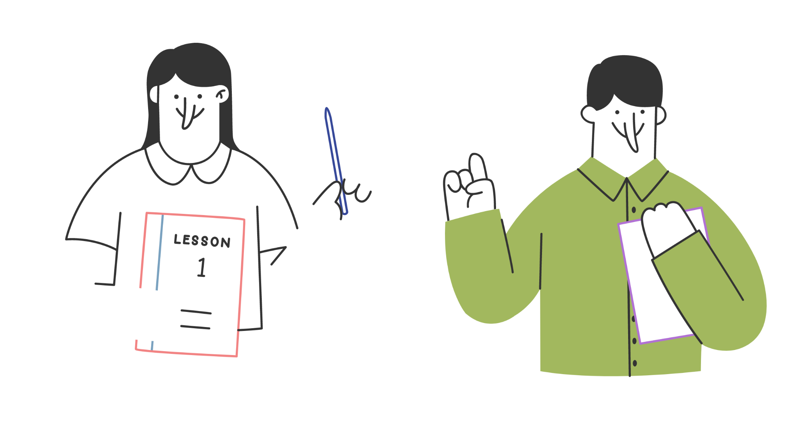
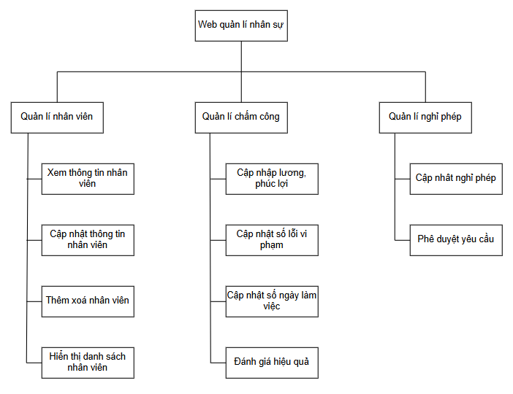
Sơ đồ PCCN

Slide 14

Một số Use Case
2.1 Cập nhật thông tin (nhân viên)
2.2 Hiển thị danh sách nhân viên (quản lí)
2.3 Thêm/xoá nhân viên (quản lí)

Slide 15
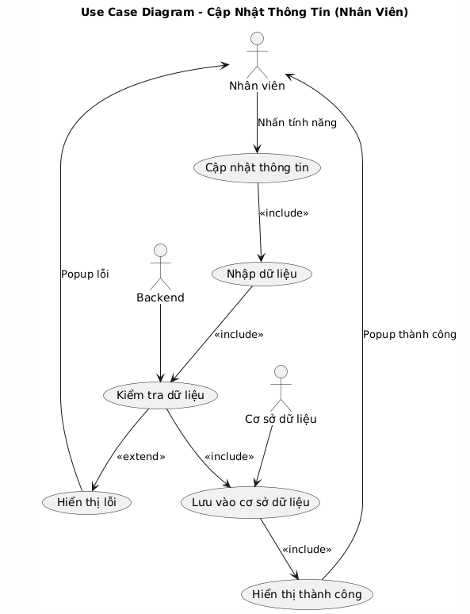
2.1 Cập nhật thông tin (nhân viên)
Use Case diagram

Slide 16
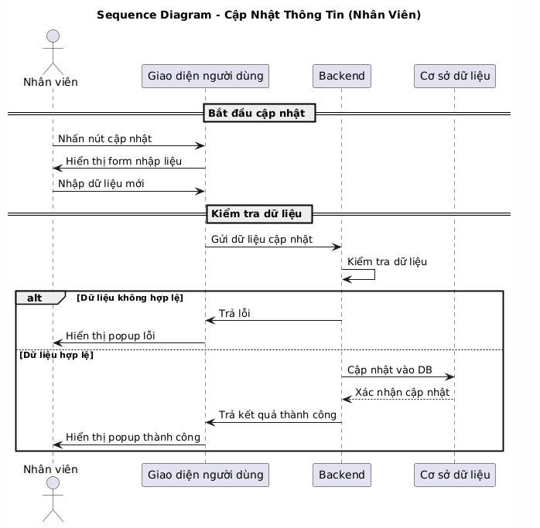
Sequence diagram

Slide 17
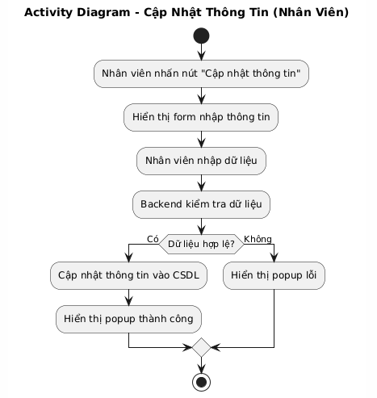
Activity diagram

Slide 18
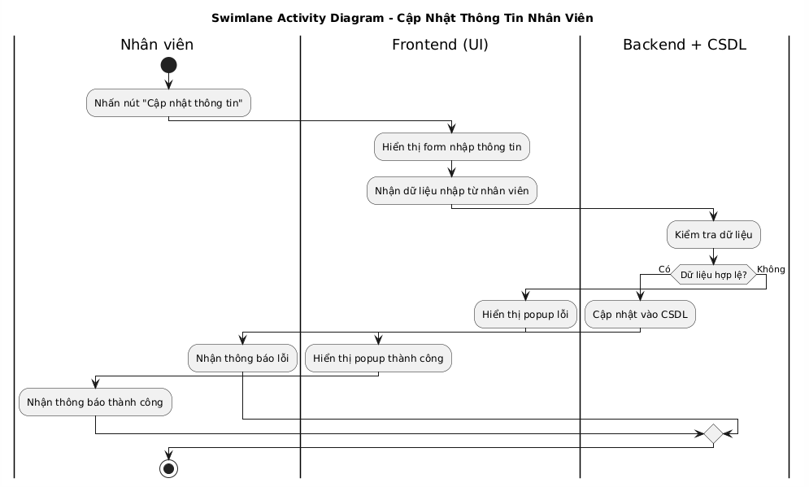
Swimlane diagram

Slide 19
Mục | Nội dung
Tên Use Case | Cập nhật thông tin nhân viên
Actor chính | Nhân viên
Actor phụ | Hệ thống Backend, Cơ sở dữ liệu (Database)
Mô tả | Nhân viên đăng nhập vào hệ thống và thực hiện cập nhật các thông tin cá nhân (họ tên, địa chỉ, số điện thoại, v.v.). Hệ thống sẽ kiểm tra dữ liệu nhập vào, nếu hợp lệ sẽ cập nhật vào cơ sở dữ liệu, ngược lại sẽ hiển thị thông báo lỗi.
Tiền điều kiện | Nhân viên đã đăng nhập vào hệ thống Giao diện cập nhật thông tin sẵn sàng
Luồng sự kiện chính | Nhân viên chọn chức năng "Cập nhật thông tin“ Hệ thống hiển thị form nhập dữ liệu Nhân viên nhập thông tin cần chỉnh sửa Hệ thống Backend kiểm tra tính hợp lệ của dữ liệu Nếu hợp lệ, hệ thống cập nhật thông tin vào cơ sở dữ liệu Hệ thống hiển thị popup xác nhận thành công
Luồng ngoại lệ | 4a. Dữ liệu không hợp lệ: - Hệ thống hiển thị popup lỗi - Nhân viên quay lại chỉnh sửa thông tin
Hậu điều kiện | Thông tin nhân viên được cập nhật thành công trong hệ thống Nhân viên nhận được phản hồi tương ứng (thành công hoặc lỗi)

Slide 20
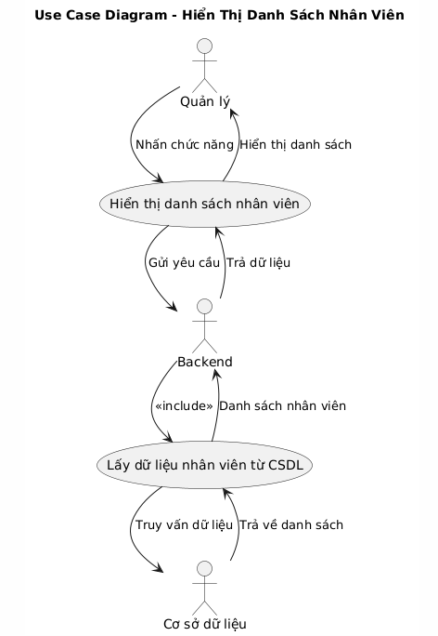
2.2 Hiển thị danh sách nhân viên (quản lí)
Use Case diagram

Slide 21
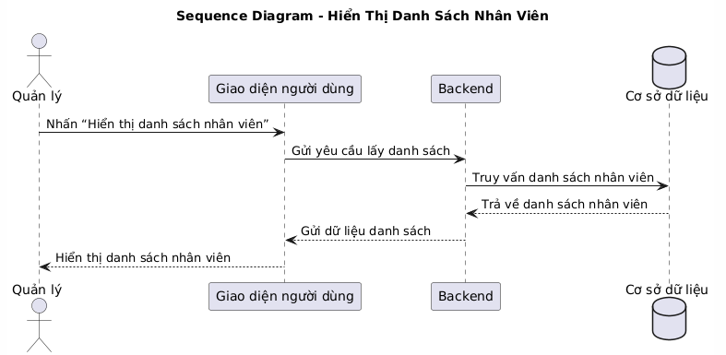
Sequence diagram

Slide 22
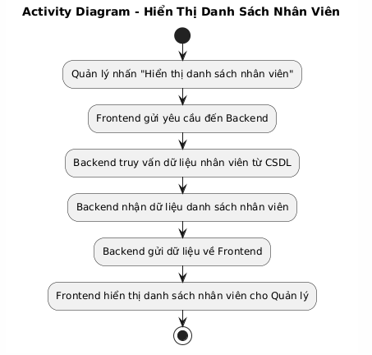
Activity diagram

Slide 23
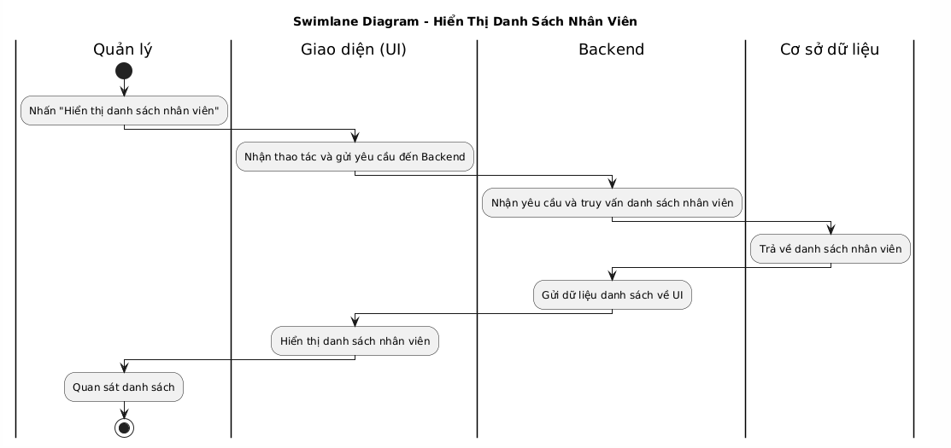
Swimlane diagram

Slide 24
Mục | Nội dung
Tên Use Case | Hiển thị danh sách nhân viên
Actor chính | Quản lý
Actor phụ | Giao diện người dùng (UI), Hệ thống Backend, Cơ sở dữ liệu (CSDL)
Mô tả | Quản lý nhấn vào tính năng “Hiển thị danh sách nhân viên”. Hệ thống truy vấn dữ liệu từ CSDL và hiển thị danh sách tất cả nhân viên hiện có trên giao diện.
Tiền điều kiện | Quản lý đã đăng nhập vào hệ thống Giao diện đã tải xong Kết nối với backend và CSDL hoạt động bình thường
Luồng sự kiện chính | Quản lý nhấn vào chức năng “Hiển thị danh sách nhân viên” Giao diện gửi yêu cầu đến backend Backend xử lý và truy vấn dữ liệu nhân viên từ CSDL CSDL trả về danh sách nhân viên Backend gửi dữ liệu về giao diện Giao diện hiển thị danh sách nhân viên cho quản lý
Luồng ngoại lệ | 3a. Lỗi kết nối cơ sở dữ liệu → Backend trả về thông báo lỗi
Hậu điều kiện | Danh sách nhân viên (nếu có) được hiển thị thành công trên giao diện Quản lý có thể thực hiện thao tác khác như xem chi tiết

Slide 25
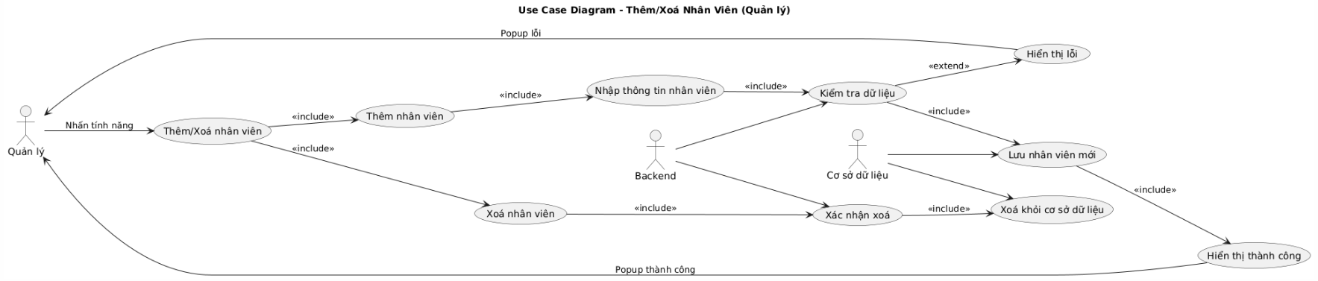
2.3 Thêm/xoá nhân viên
Use Case diagram

Slide 26
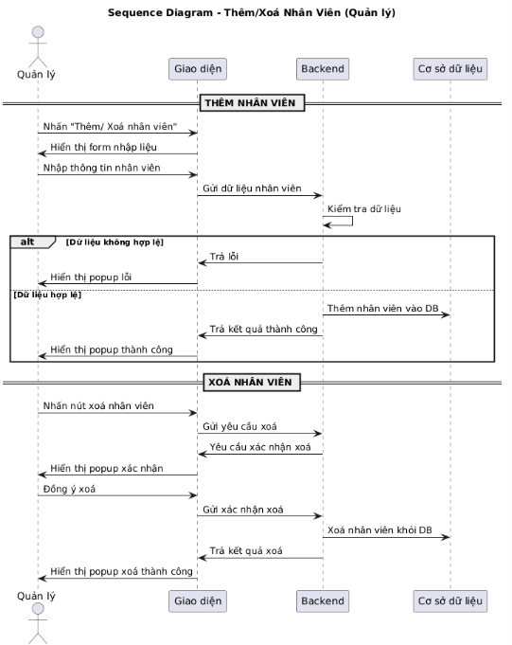
Sequence diagram

Slide 27
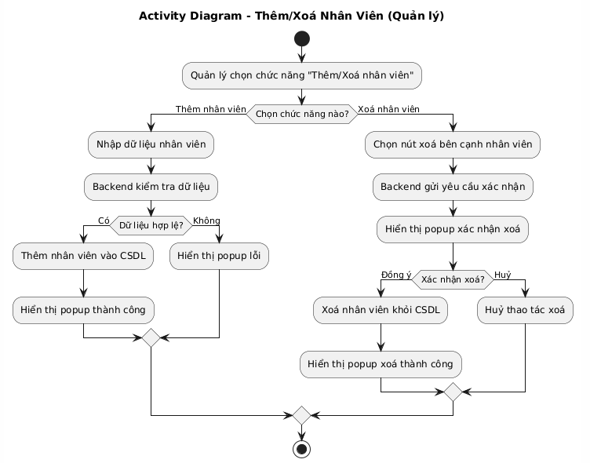
Activity diagram

Slide 28
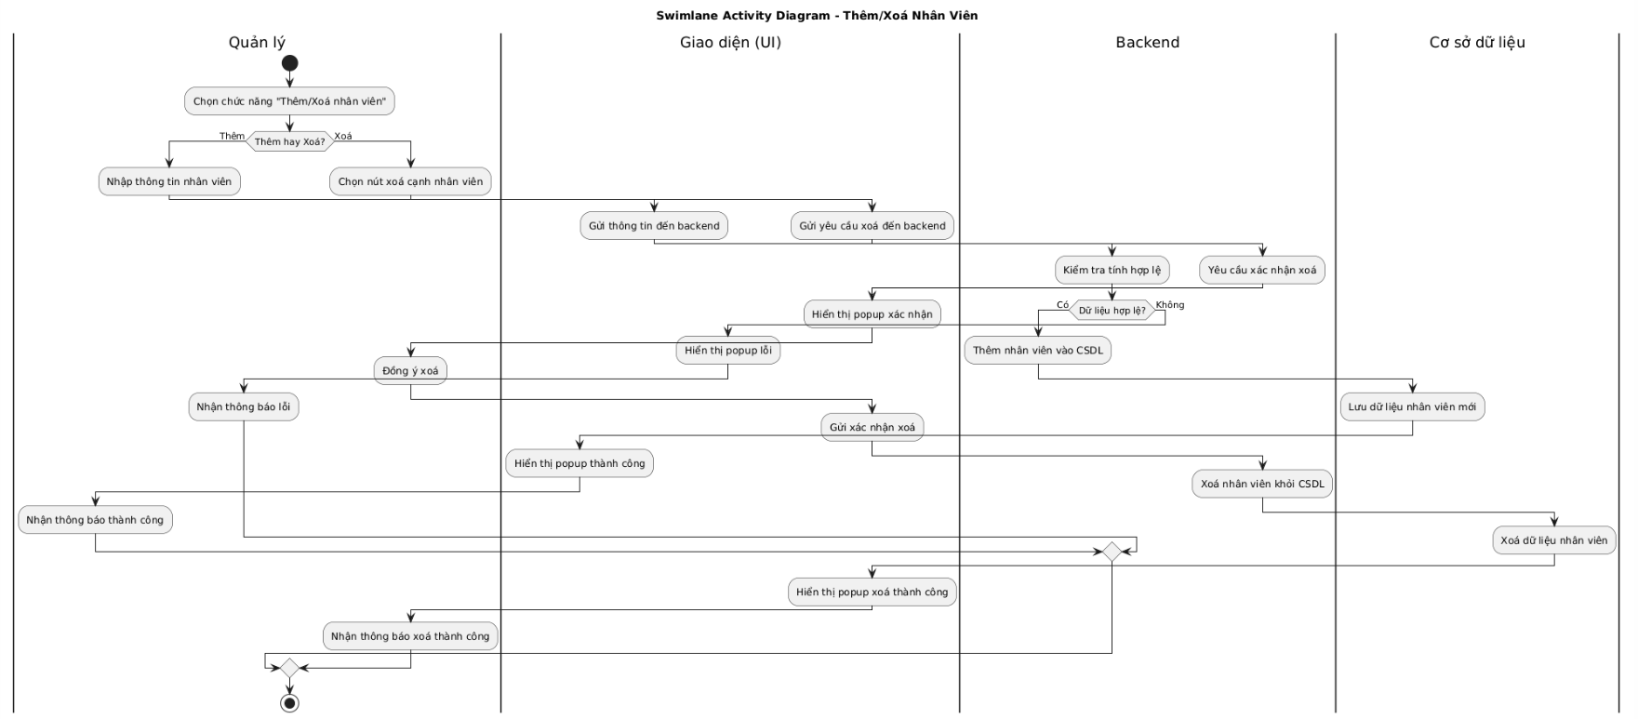
Swimlane diagram

Slide 29
Mục | Nội dung
Tên Use Case | Thêm nhân viên
Actor chính | Quản lý
Actor phụ | Hệ thống Backend, Cơ sở dữ liệu
Mô tả | Quản lý sử dụng chức năng thêm nhân viên để nhập thông tin nhân sự mới. Hệ thống kiểm tra tính hợp lệ của dữ liệu. Nếu hợp lệ, thông tin sẽ được lưu vào cơ sở dữ liệu; nếu không hợp lệ, hệ thống thông báo lỗi.
Tiền điều kiện | Quản lý đã đăng nhập vào hệ thống Giao diện thêm nhân viên đã sẵn sàng
Luồng sự kiện chính | Quản lý chọn chức năng "Thêm nhân viên“ Hệ thống hiển thị form nhập thông tin Quản lý nhập dữ liệu nhân viên mới Hệ thống Backend kiểm tra tính hợp lệ của dữ liệu Nếu dữ liệu hợp lệ, hệ thống thêm nhân viên vào cơ sở dữ liệu Hệ thống hiển thị thông báo thêm thành công
Luồng ngoại lệ | 4a. Dữ liệu không hợp lệ: - Backend trả về lỗi - Hệ thống hiển thị popup thông báo lỗi - Quản lý chỉnh sửa lại dữ liệu và thực hiện lại
Hậu điều kiện | Nhân viên mới được thêm thành công vào hệ thống Hệ thống lưu trữ đầy đủ và chính xác thông tin nhân viên mới Quản lý nhận được phản hồi xác nhận từ hệ thống

Slide 30
Mục | Nội dung
Tên Use Case | Xoá nhân viên
Actor chính | Quản lý
Actor phụ | Hệ thống Backend, Cơ sở dữ liệu
Mô tả | Quản lý thực hiện thao tác xoá nhân viên khỏi hệ thống bằng cách nhấn nút xoá cạnh hồ sơ nhân viên. Hệ thống yêu cầu xác nhận. Sau khi đồng ý, thông tin nhân viên sẽ bị xoá khỏi cơ sở dữ liệu.
Tiền điều kiện | Quản lý đã đăng nhập vào hệ thống Danh sách nhân viên đã được hiển thị đầy đủ
Luồng sự kiện chính | Quản lý nhấn nút xoá bên cạnh nhân viên cần xoá Hệ thống yêu cầu xác nhận xoá Quản lý xác nhận đồng ý xoá Hệ thống gửi yêu cầu xoá đến cơ sở dữ liệu Nhân viên bị xoá khỏi hệ thống Hệ thống hiển thị thông báo xoá thành công
Luồng ngoại lệ | 3a. Quản lý không xác nhận xoá: - Hệ thống huỷ thao tác xoá - Quản lý quay lại giao diện danh sách
Hậu điều kiện | Nhân viên bị xoá hoàn toàn khỏi hệ thống Thông tin nhân viên không còn tồn tại trong cơ sở dữ liệu Quản lý nhận được thông báo xác nhận xoá thành công

Slide 31
Chương 3: Triển khai cài đặt và thiết kế cơ sở dữ liệu

Slide 32
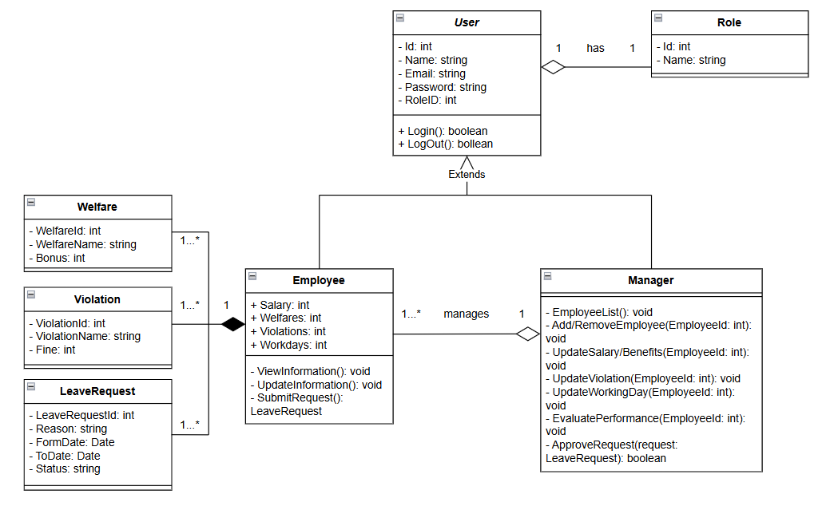
3.1 Class Diagram

Slide 33
Quan hệ | Bảng chính | Bảng phụ | Loại quan hệ | Mô tả ngắn
Người dùng & Vai trò | User | Role | 1 - 1 | Mỗi người dùng có một vai trò
Kế thừa User | User | Employee, Manager | 1 - 1 | User có thể là Employee hoặc Manager
Quản lý nhân viên | Manager | Employee | 1 - N | Một quản lý có thể quản lý nhiều nhân viên
Phúc lợi nhân viên | Employee | Welfare | 1 - N | Nhân viên nhận nhiều phúc lợi
Vi phạm nhân viên | Employee | Violation | 1 - N | Nhân viên có thể bị nhiều vi phạm
Yêu cầu nghỉ phép | Employee | LeaveRequest | 1 - N | Một nhân viên có nhiều yêu cầu nghỉ phép
Relation ship

Slide 34
3.2 DATABASE DESIGN
CREATE TABLE `role` (
`Id` int NOT NULL,
`Name` varchar(100) DEFAULT NULL,
PRIMARY KEY (`Id`)
) ENGINE=InnoDB DEFAULT CHARSET=utf8mb4 COLLATE=utf8mb4_0900_ai_ci
CREATE TABLE `user` (
`Id` varchar(20) NOT NULL,
`Name` varchar(100) DEFAULT NULL,
`Email` varchar(100) DEFAULT NULL,
`Password` varchar(255) DEFAULT NULL,
`RoleId` int DEFAULT NULL,
`DateOfBirth` date DEFAULT NULL,
PRIMARY KEY (`Id`),
UNIQUE KEY `Email` (`Email`),
KEY `FK_User_Role` (`RoleId`),
CONSTRAINT `FK_User_Role` FOREIGN KEY (`RoleId`) REFERENCES `role` (`Id`)
) ENGINE=InnoDB DEFAULT CHARSET=utf8mb4 COLLATE=utf8mb4_0900_ai_ci
CREATE TABLE `manager` (
`ManagerId` varchar(20) NOT NULL,
PRIMARY KEY (`ManagerId`),
CONSTRAINT `FK_Manager_User` FOREIGN KEY (`ManagerId`) REFERENCES `user` (`Id`)
) ENGINE=InnoDB DEFAULT CHARSET=utf8mb4 COLLATE=utf8mb4_0900_ai_ci
CREATE TABLE `employee` (
`EmployeeId` varchar(20) NOT NULL,
`Salary` decimal(10,2) DEFAULT NULL,
`Workdays` int DEFAULT NULL,
PRIMARY KEY (`EmployeeId`),
CONSTRAINT `FK_Employee_User` FOREIGN KEY (`EmployeeId`) REFERENCES `user` (`Id`)
) ENGINE=InnoDB DEFAULT CHARSET=utf8mb4 COLLATE=utf8mb4_0900_ai_ci
CREATE TABLE `violation` (
`ViolationID` varchar(20) NOT NULL,
`ViolationName` varchar(100) NOT NULL,
`Fine` decimal(10,2) DEFAULT NULL,
PRIMARY KEY (`ViolationID`),
UNIQUE KEY `ViolationName` (`ViolationName`)
) ENGINE=InnoDB DEFAULT CHARSET=utf8mb4 COLLATE=utf8mb4_0900_ai_ci
CREATE TABLE `welfare` (
`WelfareID` varchar(20) NOT NULL,
`WelfareName` varchar(100) NOT NULL,
`Bonus` decimal(10,2) DEFAULT NULL,
PRIMARY KEY (`WelfareID`),
UNIQUE KEY `WelfareName` (`WelfareName`)
) ENGINE=InnoDB DEFAULT CHARSET=utf8mb4 COLLATE=utf8mb4_0900_ai_ci

Slide 35
CREATE TABLE `employeewelfares` (
`EmployeeId` varchar(20) NOT NULL,
`WelfareID` varchar(20) NOT NULL,
PRIMARY KEY (`EmployeeId`,`WelfareID`),
KEY `FK_employeewelfares_welfare` (`WelfareID`),
CONSTRAINT `FK_employeewelfares_employee` FOREIGN KEY (`EmployeeId`) REFERENCES `employee` (`EmployeeId`) ON DELETE CASCADE,
CONSTRAINT `FK_employeewelfares_welfare` FOREIGN KEY (`WelfareID`) REFERENCES `welfare` (`WelfareID`)
) ENGINE=InnoDB DEFAULT CHARSET=utf8mb4 COLLATE=utf8mb4_0900_ai_ci
CREATE TABLE `employeeviolations` (
`EmployeeId` varchar(20) NOT NULL,
`ViolationID` varchar(20) NOT NULL,
PRIMARY KEY (`EmployeeId`,`ViolationID`),
KEY `FK_employeeviolations_violation` (`ViolationID`),
CONSTRAINT `FK_employeeviolations_employee` FOREIGN KEY (`EmployeeId`) REFERENCES `employee` (`EmployeeId`) ON DELETE CASCADE,
CONSTRAINT `FK_employeeviolations_violation` FOREIGN KEY (`ViolationID`) REFERENCES `violation` (`ViolationID`)
) ENGINE=InnoDB DEFAULT CHARSET=utf8mb4 COLLATE=utf8mb4_0900_ai_ci
CREATE TABLE `leaverequest` (
`LeaveRequestId` int NOT NULL AUTO_INCREMENT,
`EmployeeId` varchar(20) NOT NULL,
`Reason` varchar(255) NOT NULL,
`FormDate` date NOT NULL,
`ToDate` date NOT NULL,
`Status` varchar(50) NOT NULL,
PRIMARY KEY (`LeaveRequestId`),
KEY `FK_LeaveRequest_Employee` (`EmployeeId`),
CONSTRAINT `FK_LeaveRequest_Employee` FOREIGN KEY (`EmployeeId`) REFERENCES `employee` (`EmployeeId`) ON DELETE CASCADE
) ENGINE=InnoDB DEFAULT CHARSET=utf8mb4 COLLATE=utf8mb4_0900_ai_ci

Slide 36
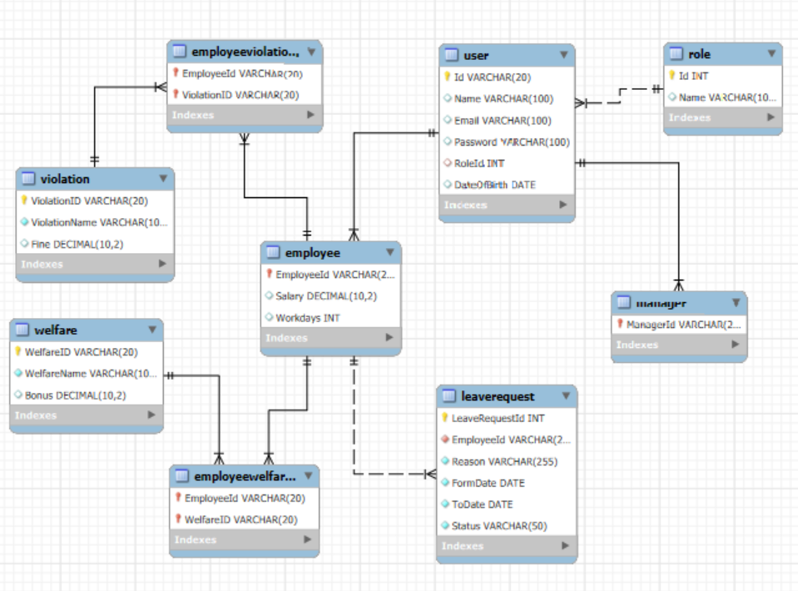
EER DIAGRAM

Slide 37
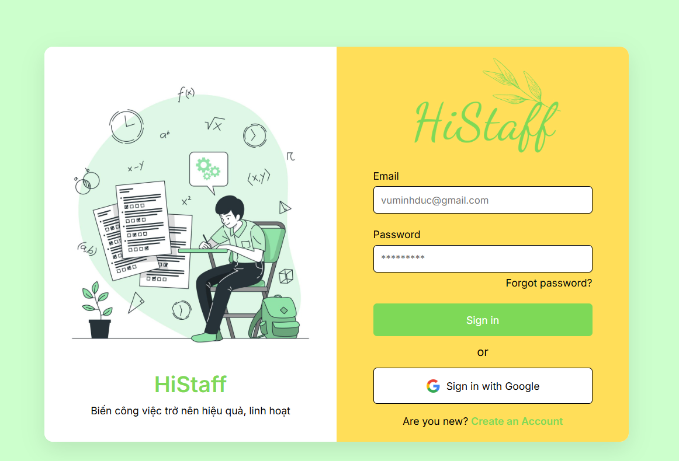
Màn hình đăng nhập
3.3 Thiết kế giao diện

Slide 38
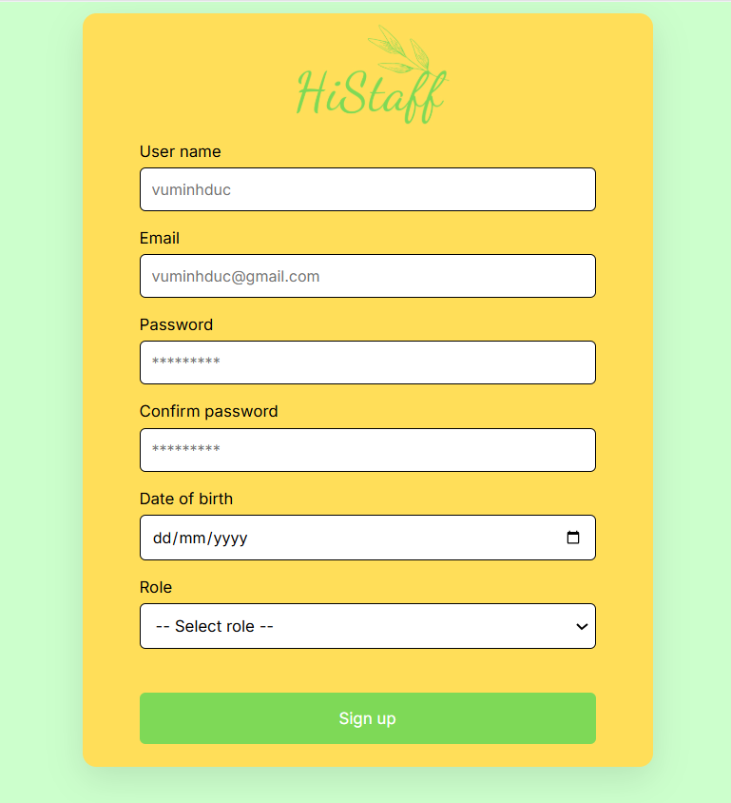
Màn hình đăng kí

Slide 39
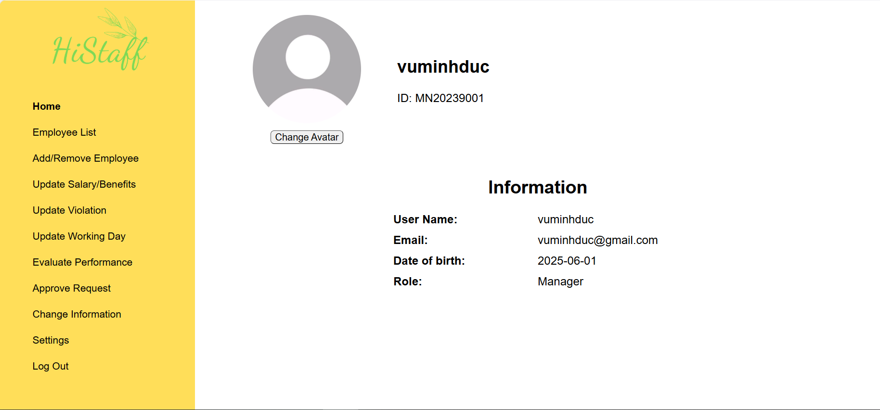
Giao diện của quản lí

Slide 40
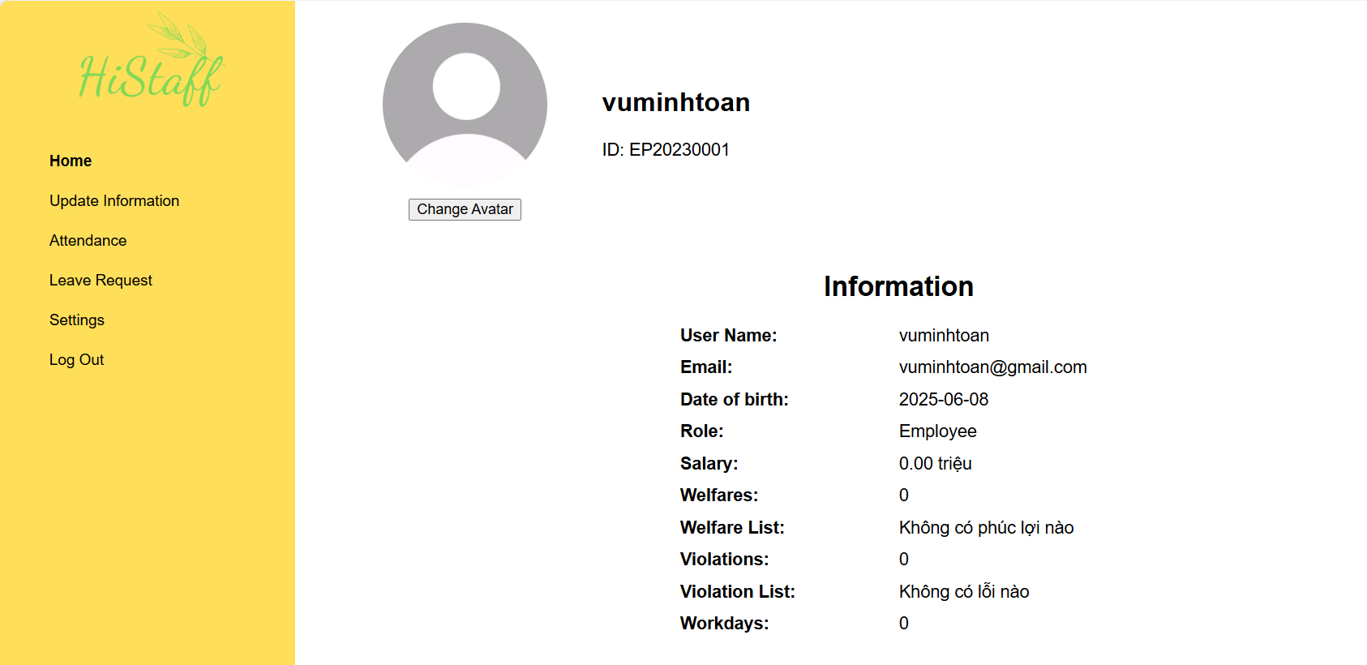
Giao diện của nhân viên

Slide 41

3.4 Cài đặt chức năng chính: Tổng quan Backend
Ngôn ngữ lập trình: PHP (VS Code)
Cơ sở dữ liệu: MySQL
Môi trường phát triển cục bộ: Laragon
Kiến trúc: Web ứng dụng cơ bản (Frontend gửi yêu cầu HTTP (POST/GET) đến Backend PHP. Backend PHP xử lý logic, tương tác với MySQL, và trả về phản hồi HTML/JavaScript).
Nguyên tắc bảo mật:
Sử dụng Prepared Statements để chống SQL Injection.
Băm mật khẩu (hashing) trước khi lưu vào CSDL.
Sử dụng session để quản lý trạng thái đăng nhập và phân quyền.
Tương tác với CSDL: Sử dụng thư viện MySQLi của PHP.

Slide 42
Mô tả Backend (signup.php):
Nhận dữ liệu: Thu thập Tên, Email, Mật khẩu, Ngày sinh, Vai trò (Manager/Employee) từ form.
Xác thực:
Kiểm tra tính khớp của mật khẩu.
Đảm bảo Email chưa tồn tại trong hệ thống.
Xử lý dữ liệu:
Tự động tạo ID duy nhất (EP... hoặc MN...) dựa trên vai trò.
Băm mật khẩu (password_hash()) để bảo mật.
Lưu vào CSDL:
Sử dụng Prepared Statements để chèn thông tin vào bảng User.
Nếu là Employee, tiếp tục chèn vào bảng Employee với lương và ngày công mặc định.
Phản hồi: Hiển thị thông báo thành công hoặc lỗi trên giao diện.
Đăng kí

Slide 43
Mô tả Backend (signin.php):
Nhận dữ liệu: Thu thập Email và Mật khẩu từ form đăng nhập.
Xác thực đầu vào: Kiểm tra Email/Mật khẩu không rỗng và định dạng Email hợp lệ.
Kiểm tra xác thực:
Truy vấn User theo Email bằng Prepared Statement.
Dùng password_verify() để so sánh mật khẩu nhập vào với mật khẩu đã băm lưu trong CSDL.
Quản lý phiên:
Nếu xác thực thành công: Lưu user_id và role vào $_SESSION.
Chuyển hướng người dùng đến trang phù hợp (Nhân viên/Quản lý).
Phản hồi: Hiển thị pop-up thông báo lỗi nếu xác thực thất bại.
Đăng nhập

Slide 44
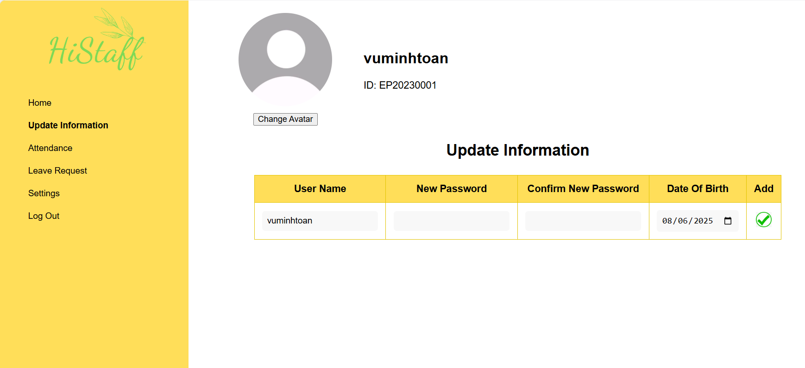
Mô tả Backend (update-information.php):
Xác thực truy cập: Đảm bảo chỉ nhân viên đã đăng nhập mới có thể truy cập.
Hiển thị dữ liệu cũ: Lấy và hiển thị thông tin hiện tại (tên, ngày sinh) của nhân viên từ CSDL.
Xử lý cập nhật:
Nhận Tên mới, Mật khẩu mới (tùy chọn), Xác nhận mật khẩu, Ngày sinh mới từ form.
Kiểm tra Mật khẩu mới và Xác nhận mật khẩu có khớp nhau.
Băm mật khẩu mới (password_hash()) nếu có.
Sử dụng Prepared Statement để cập nhật thông tin vào bảng User dựa trên ID của nhân viên.
Phản hồi: Hiển thị pop-up thông báo thành công hoặc lỗi trên giao diện.
Cập nhật thông tin (nhân viên)

Slide 45
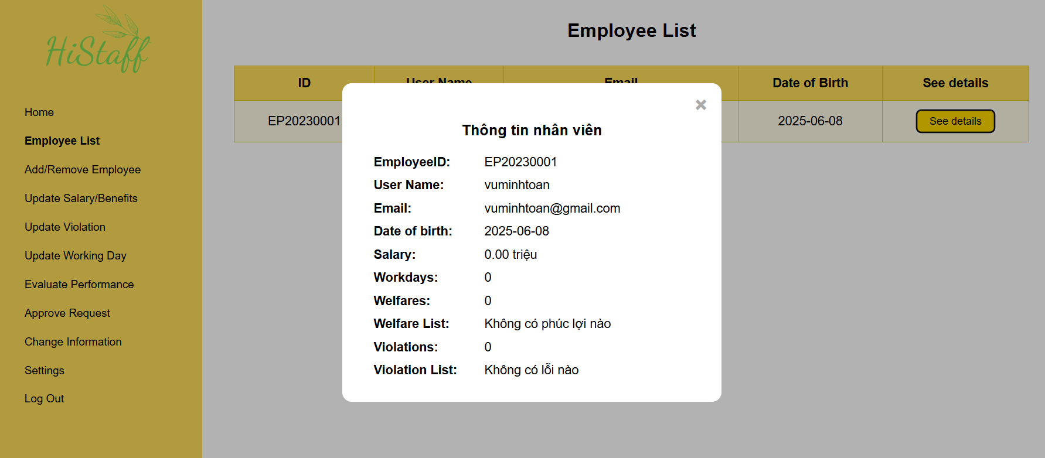
Mô tả Backend (employee-list.php):
Xác thực truy cập: Đảm bảo chỉ quản lý đã đăng nhập mới có thể xem.
Truy vấn dữ liệu:
Lấy tất cả thông tin nhân viên (User và Employee) từ CSDL.
Truy vấn riêng các phúc lợi và vi phạm của từng nhân viên.
Sử dụng Prepared Statements cho các truy vấn có tham số.
Hiển thị:
Tạo bảng hiển thị danh sách nhân viên với thông tin cơ bản.
Cung cấp tính năng xem chi tiết thông tin nhân viên (bao gồm phúc lợi, vi phạm) thông qua một modal (pop-up) sử dụng JavaScript.
Danh sách nhân viên (quản lí)

Slide 46
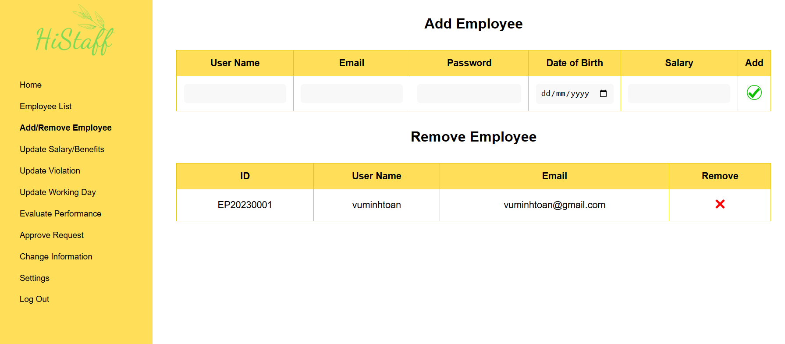
Mô tả Backend (add-remove-employee.php):
Xác thực truy cập: Đảm bảo chỉ quản lý đã đăng nhập mới có quyền.
Thêm nhân viên:
Nhận thông tin (Tên, Email, Mật khẩu, Ngày sinh, Lương) từ form.
Xác thực dữ liệu (không rỗng, email duy nhất, băm mật khẩu).
Tạo ID duy nhất (EP...).
Sử dụng Transaction: Chèn vào cả bảng User và Employee để đảm bảo toàn vẹn dữ liệu.
Xóa nhân viên:
Nhận ID nhân viên cần xóa.
Xóa bản ghi khỏi bảng User (sẽ tự động xóa khỏi Employee, EmployeeWelfares, EmployeeViolations nhờ ON DELETE CASCADE).
Phản hồi: Hiển thị thông báo thành công hoặc lỗi (qua pop-up/JS).
Thêm/xoá nhân viên (quản lí)

Slide 47


Chương 4: Kết quả thực hiện

Slide 48
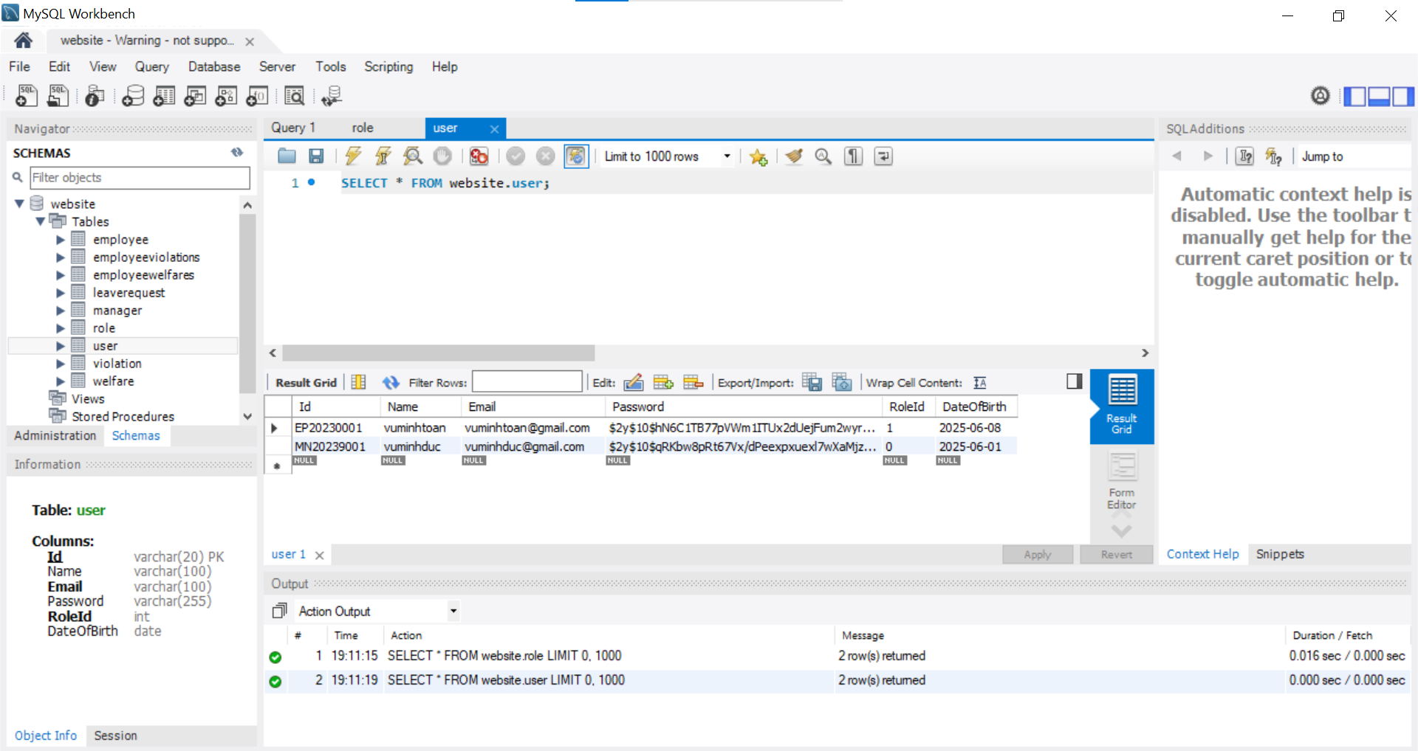
4.1. Các chức năng đã triển khai & Liên kết CSDL
Chức năng chính: Đăng ký, Đăng nhập, Cập nhật thông tin, Quản lý nhân viên (Xem, Thêm, Xóa).
Nhất quán CSDL:
Triển khai theo ERD với PHP và MySQL.
Dữ liệu nhập/cập nhật lưu chính xác vào các bảng User, Employee...
Sử dụng ON DELETE CASCADE đảm bảo toàn vẹn dữ liệu khi xóa.

Slide 49
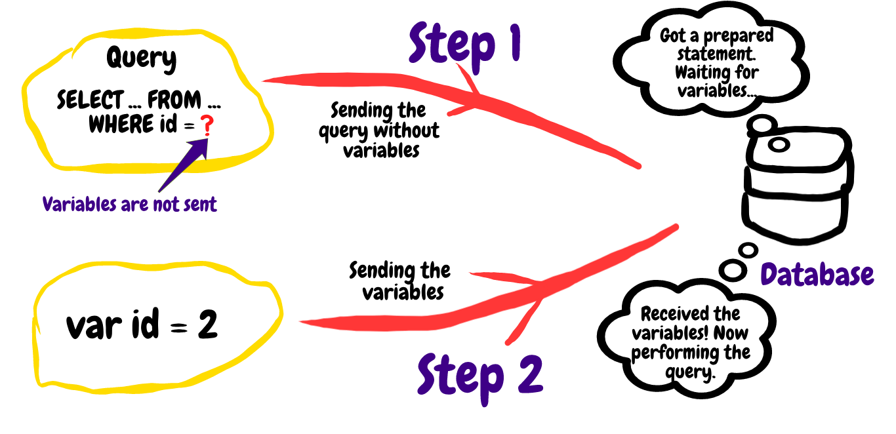
4.2. Gỡ rối và Cơ chế bắt lỗi
Mục đích: Đảm bảo hệ thống ổn định và thân thiện người dùng.
Cơ chế bắt lỗi:
Kết nối CSDL: Kiểm tra và thông báo lỗi kết nối ("Hệ thống đang bảo trì").
Xác thực dữ liệu: Kiểm tra rỗng, định dạng, khớp mật khẩu, email trùng lặp.
Lỗi nghiệp vụ/SQL: Phát hiện lỗi truy vấn (qua Prepared Statements), hiển thị cảnh báo alert() rõ ràng.
Kỹ thuật gỡ rối: Sử dụng display_errors và error_log() để theo dõi lỗi.

Slide 50
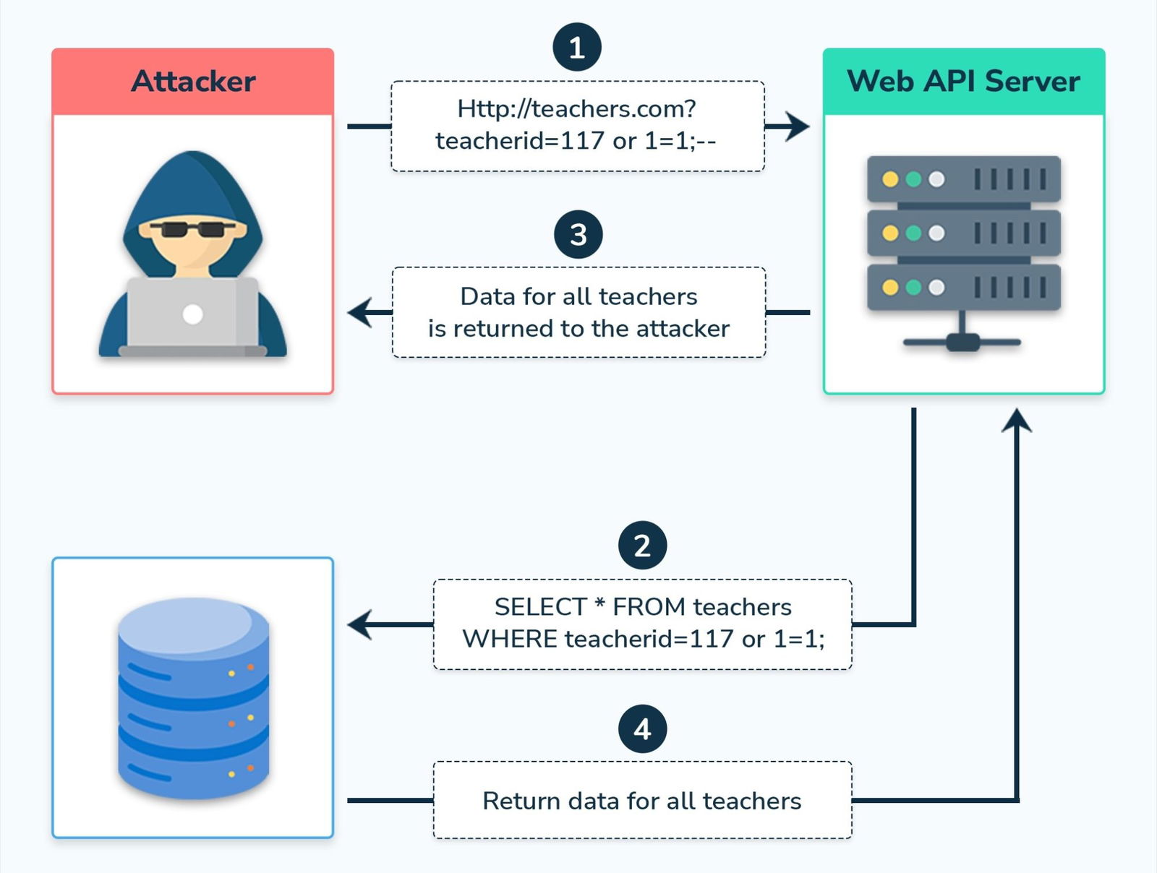
4.3. Lập trình phòng ngừa
Mục đích: Hạn chế lỗi và tăng cường bảo mật ứng dụng.
Các kỹ thuật chính:
Chống SQL Injection: Sử dụng Prepared Statements cho mọi truy vấn dữ liệu đầu vào.
Bảo mật mật khẩu: Băm mật khẩu (password_hash()) khi lưu và xác minh an toàn (password_verify()) khi đăng nhập.
Quản lý phiên: Dùng Session ($_SESSION) để kiểm soát trạng thái đăng nhập và phân quyền.
Chống XSS: Sử dụng htmlspecialchars() khi hiển thị dữ liệu từ CSDL.
Toàn vẹn dữ liệu: Thiết lập ON DELETE CASCADE trong CSDL để tự động xóa dữ liệu liên quan.

Slide 51
4.4. Kiểm thử
Mục đích: Đảm bảo chất lượng và độ tin cậy của hệ thống.
Các hình thức kiểm thử đã thực hiện (Thủ công):
Kiểm thử chức năng (Black-box Testing):
Kiểm tra hoạt động đúng của từng chức năng từ góc độ người dùng: Đăng ký/đăng nhập thành công/thất bại, cập nhật thông tin, thêm/xóa nhân viên, xem danh sách.
Kiểm tra các trường hợp dữ liệu hợp lệ, không hợp lệ, biên.
Kiểm thử đơn vị/tích hợp (White-box/Integration Testing):
Kiểm tra các thành phần mã nguồn: Kết nối CSDL, logic băm/kiểm tra mật khẩu, tạo ID, xử lý các điều kiện if/else.
Kiểm tra sự phối hợp giữa Frontend và Backend, và giữa Backend với CSDL.
(Ví dụ: Sau khi đăng ký thành công, tài khoản có thể đăng nhập được không? Sau khi xóa, nhân viên có thực sự biến mất khỏi danh sách không?).
Kết quả: Các chức năng chính đã hoạt động ổn định và đáp ứng yêu cầu.

Slide 52

Chương 5: Kết luận và Hướng phát triển tương lai

Slide 53

5.1. Kết luận
Chúng em đã học được:
Phân tích & Thiết kế: Nền tảng vững chắc giúp tiết kiệm thời gian, tránh lỗi lớn.
Bảo mật mã nguồn: Hiểu biết Prepared Statements, băm mật khẩu, htmlspecialchars() là thiết yếu để chống SQL Injection, XSS.
Quản lý phiên (Session): Quan trọng cho việc kiểm soát đăng nhập và phân quyền.
Toàn vẹn dữ liệu: Sử dụng ON DELETE CASCADE đảm bảo dữ liệu sạch và nhất quán.
Gỡ lỗi & Kiểm thử: Phát hiện và sửa lỗi sớm, chủ động kiểm thử giúp nâng cao chất lượng sản phẩm.
Quản lý dự án: Chia nhỏ công việc giúp triển khai hiệu quả.

Slide 54

5.2. Hướng phát triển tương lai
Các định hướng chính:
Mở rộng chức năng quản lý: Thêm module quản lý chi tiết phúc lợi, vi phạm, chấm công, nghỉ phép và tạo báo cáo thống kê.
Cải thiện UX/UI: Nâng cấp giao diện hiện đại hơn, thiết kế responsive và sử dụng thông báo thân thiện (thay vì alert()).
Nâng cao bảo mật: Triển khai xác thực 2 yếu tố (2FA) và hệ thống ghi log (audit log).
Tối ưu hiệu suất: Đánh giá truy vấn CSDL, tích hợp AJAX để tối ưu tốc độ.
Phát triển tính năng cho nhân viên: Cho phép xem lịch sử làm việc, thông tin lương, và hệ thống thông báo nội bộ.

Slide 55

Thank you for listening!

